Slide 1

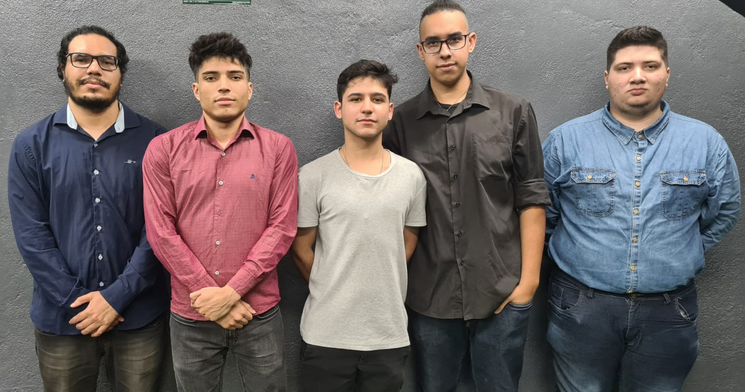
COMPANHIA DE PRODUTIVIDADE COMPROD
Diogo Nunes | Endryl Fiorotti | Felipe Esteves
Rafael Sampaio | Ricardo Soares

Slide 2
SUMÁRIO
CONTEXTO
PROJETO
01
03
DOCUMENTAÇÃO
HelpDesk
02
04
Sobre a empresa
COMPROD
Site e Dashboard
Diagrama de Solução e manual de instalação
Ferramenta de suporte

Slide 3
CONTEXTO
QUEM É A COMPROD
QUAL O OBJETIVO
Criada para transformar o local de trabalho em um ambiente mais saudável e confortável.
Aumentar o nível de produtividade dos funcionários da empresa contratante.

Slide 4
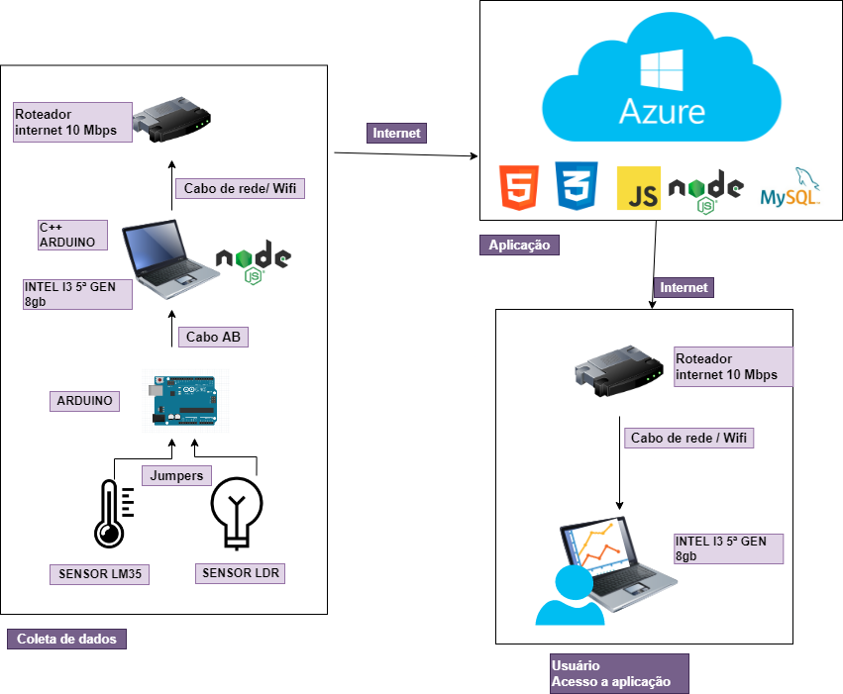
Diagrama de Solução

Slide 5
Manual de instalação

Slide 6
SITE e DASHBOARD
Site com a calculadora, login, cadastro e dashboards

Slide 7
Help Desk

Slide 8


CONCLUSÃO
O PROCESSO DE APRENDIZAGEM
O QUE APRENDEMOS
Estar aberto para mudanças e nos adaptarmos a elas.
1. Trabalhar em Equipe; 2. Desenvolver a comunicação; 3. Criar um grande projeto.

Slide 9
OBRIGADO PELA ATENÇÃO!

